Slide 1
Колыбельные

Slide 2
Колыбельная Медведицы
Композитор – Евгений Крылатов
Слова – Юрий Яковлев
История создания .
Решающую роль в судьбе Евгения сыграл его хороший знакомый — композитор Александр Зацепин. К тому времени Зацепин был уже широко известен в мире кино (вспомнить хотя бы песни из фильмов Гайдая о Шурике). Именно он привёл Крылатова на студию «Союзмультфильм», где работал над музыкой к м-ф «Умка», и заявил, что тот будет его соавтором. Нельзя сказать, что режиссёры Владимир Попов и Владимир Пекарь сильно обрадовались — мультик длится всего 10 минут, что там делать двум композиторам? Однако отказать именитому Зацепину не смогли.

Slide 3
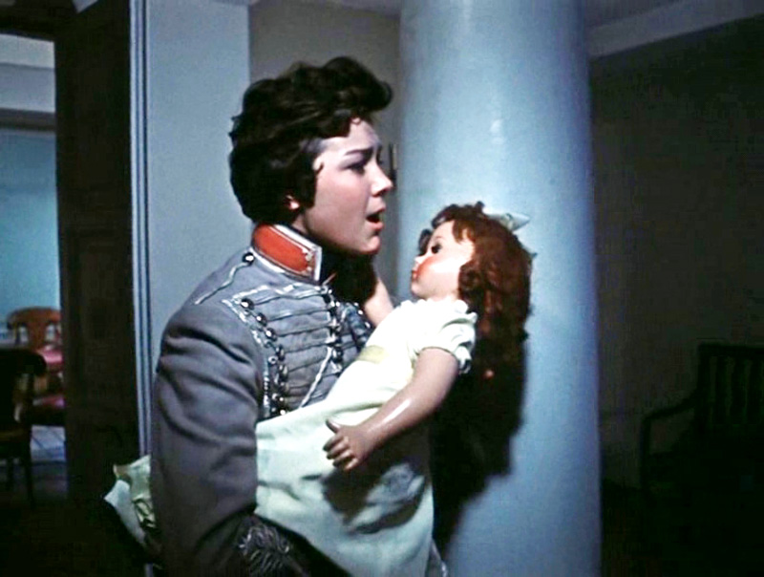
Колыбельная Светланы
Композитор – Тихон Хренников
Автор – Александр Гладков
Был такой драматург - Aлександр Константинович Гладков. И в начале 40-х годов написал он героическую-патриотическую, но при этом веселую пьесу про Отечественную войну 1812г. "Давным-давно". Да так удачно написал, что идет она до сих пор с неизменным успехом. И даже Сталинскую премию за нее получил. А в 1962г. по пьесе режиссер Эльдар Рязанов снял фильм "Гусарская баллада". После чего история эта по популярности стала просто народной. Итак, колыбельная. По сюжету пьесы девушка-корнет Шура Азарова поет своей кукле Светлане колыбельную, прощаясь с ней и с родным домом. И окончательно прощаясь с детством.

Slide 4
Колыбельная Ночь и сон
Композитор и автор слов Иоганнес Брамс
Иоганнес Брамс написал колыбельную как часть симфонии в 1868 г., она не предполагала написание слов. Поначалу мелодия носила название "Wiegenlied (то есть Колыбельная песня), Опус 49 №4". Текст "Wiegenlied" получила несколько позже, когда композитор отправился в Германию. Там Брамс встретил молодую женщину по имени Берта Фабер. Она хотела новую песню, чтобы петь её своему первенцу, и композитор исполнил её желание, написав текст к своей "Колыбельной". Он называется "Guten Abend, gute Nacht" (то есть "Доброго вечера, доброй ночи"). Песня получилась простой и естественно красивой, поэтому многие думают, что Брамс её целиком позаимствовал у народа. Музыковеды говорят, что композитор в своём творчестве стоит очень близко к фольклорной традиции, нередко цитируя народные мелодии или их обрабатывая, но в данном случае автор у "Guten Abend, gute Nacht" один. Почти за полтора века "Колыбельная" Брамса распространилось по всему миру. Она есть и в итальянском варианте, и в английском, и в чешском, и во французском, и, конечно, в русском – да ещё на каждый язык зачастую приходится не по одному варианту текста.

